Slide 1






«ПОМОГИ НЕЗНАЙКЕ» дидактическая игра по правилам пожарной безопасности
СТАРТ

Slide 2

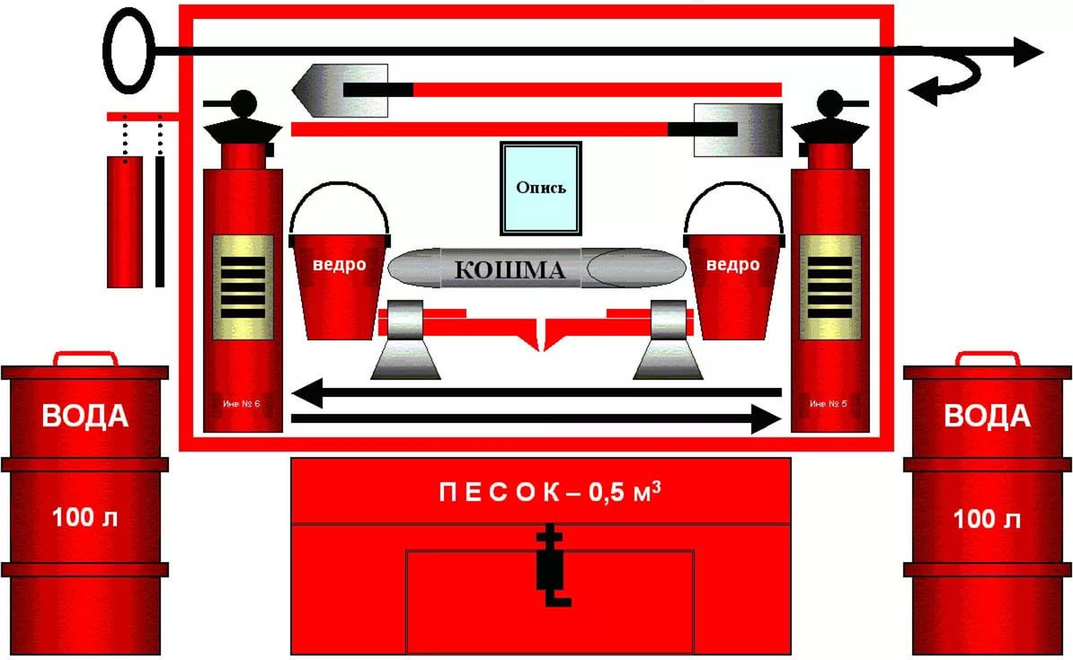


ПОЖАРНЫЙ ЩИТ
ВЫБЕРИ
ИГРУ
ОГНОПАСНЫЕ ПРЕДМЕТЫ

Slide 3

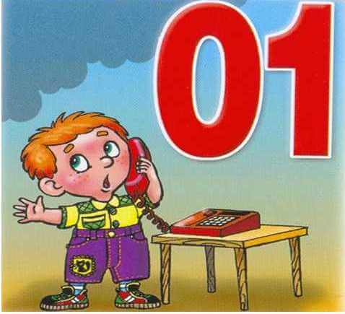

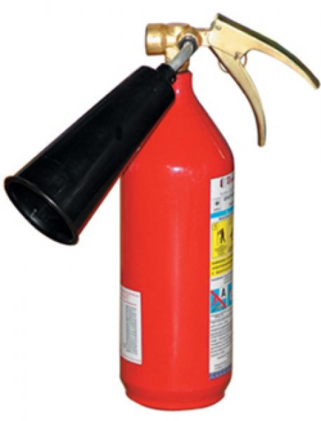
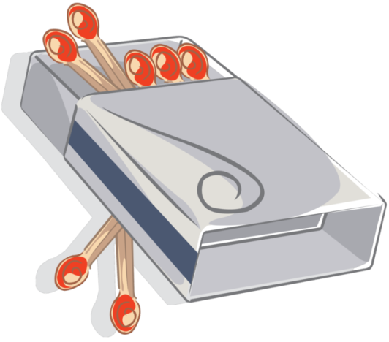
Всех на свете я сильнее,
Всех на свете я смелее,
Никого я не боюсь,
Никому не покорюсь.
Если в доме вдруг случится –
Из окошек дым клубится,
И огонь, и пышет жар –
Это значит там пожар.
Это, сын, не просто шутка,
Не теряя ни минутки,
Долго ты не думай, сын, –
Позвони по <....-....>!
Победит огонь коварный
Тот, кого зовут…
Висит - молчит,
а перевернешь, шипит, и пена летит
Я мчусь с сиреной на пожар,
Везу я воду с пеной.
Потушим вмиг огонь и жар
Мы быстро, словно стрелы.
Что за тесный, тесный дом?
Сто сестричек жмутся в нем.
И любая из сестричек
Может вспыхнуть, как костер.
Не шути с сестричками,
Тоненькими …

Slide 4


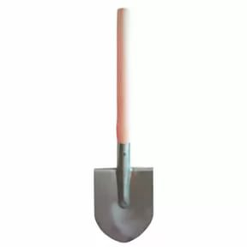


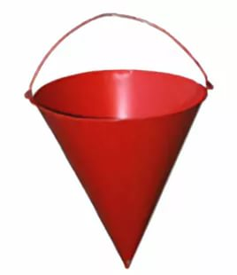

Какой предмет не входит в набор пожарного щита?
ПОЖАРНЫЙ ЩИТ

Slide 5
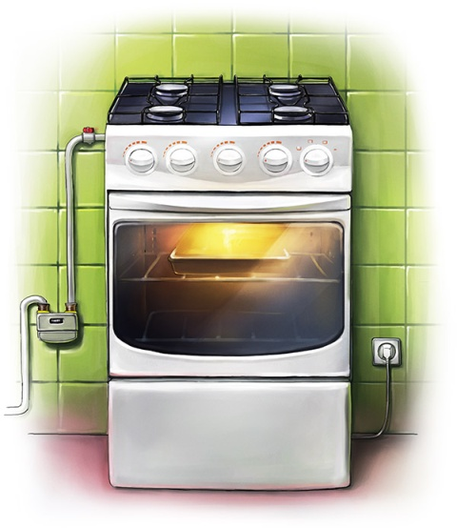






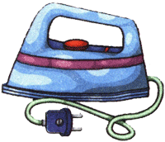
НАЙДИ ОГНЕОПАСНЫЕ ПРЕДМЕТЫ

Slide 6


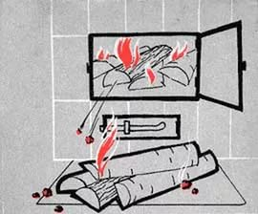



Правила пожарной безопасности дома
Не зажигай вблизи
ёлки бенгальские огни!
Не играй со спичками!
Не оставляй открытой
Печную дверцу!
Не суши бельё
над открытом огнём!
Не зажигай газовую плиту
без взрослых!
Не оставляй утюг
без присмотра!

Slide 7
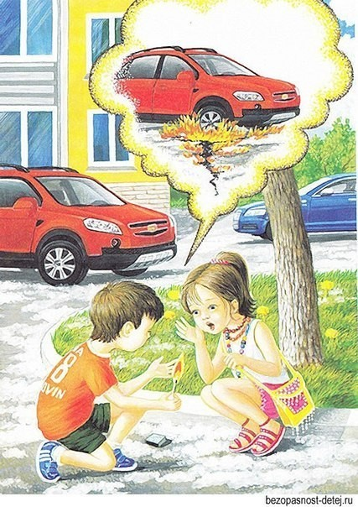
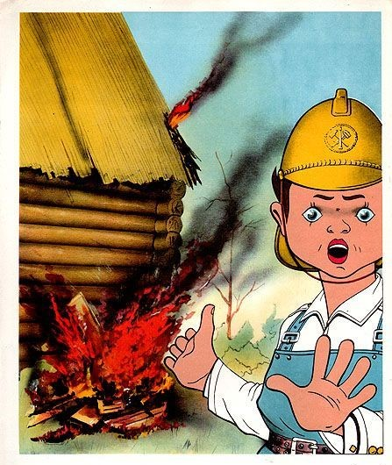
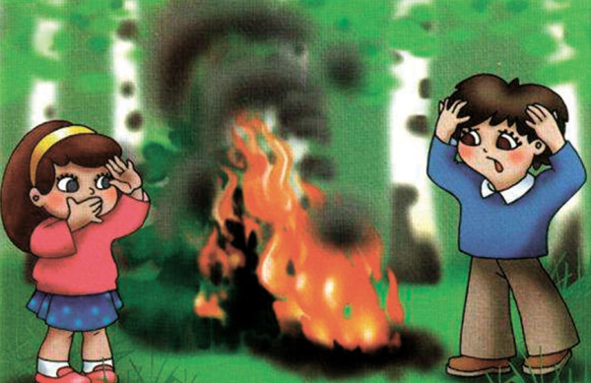


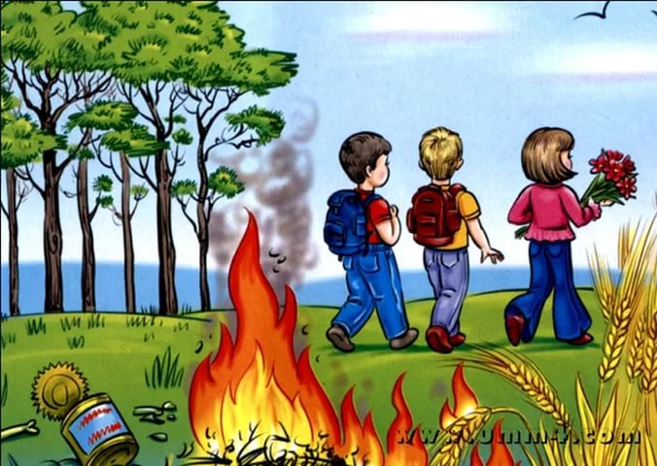
Правила пожарной безопасности на улице
Нельзя поджигать
тополиный пух!
Нельзя разжигать
костры около построек!
Нельзя разжигать
костры без взрослых!
Нельзя пользоваться
аэрозолем вблизи огня!
Нельзя поджигать
сухую траву!
Нельзя оставлять
горящие костры без присмотра!

Slide 8


